Slide 1


LÀM VIỆC THẬT LÀ VUI
BÀI 4
BÀI 4
TIẾT 3
VIẾT

Slide 2
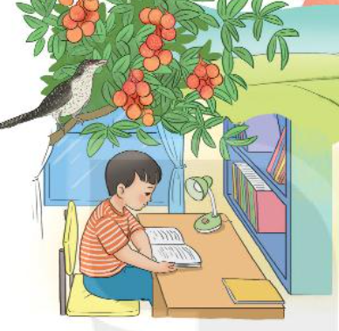



NGHE- VIẾT
LÀM VIỆC THẬT LÀ VUI
Nghe - viết “Làm việc thật là vui”.
Bài tập: Tìm chữ cái còn thiếu.
Bài tập: Sắp xếp tên theo bảng chữ cái.

Slide 3

Các từ dễ viết sai
làm việc
sắp sáng
báo giờ
gáy vang
sắc xuân
rực rỡ
Khi viết đoạn văn cần chú ý điều gì?

Slide 4

VIẾT BÀI
Học sinh viết bài vào vở ô li

Slide 5
Tìm những chữ cái còn thiếu trong bảng. Học thuộc tên các chữ cái.
Số thứ tự | Chữ cái | Tên chữ cái
10 | g | giê
11 |  | hát
12 |  | i
13 | k | ca
14 |  | e-lờ
Số thứ tự | Chữ cái | Tên chữ cái
15 | m | em-mờ
16 |  | en-nờ
17 |  | o
18 | ô | ô
19 |  | ơ
h
n
i
o
l
ơ

Slide 6

Dựa vào chữ cái đầu tiên, sắp xếp tên các cuốn sách theo thứ tự bảng chữ cái.
Gà trống nhanh trí
Kiến và chim bồ câu
Hoa mào gà
Ông Cản Ngũ
Nàng tiên Ốc

